Slide 1

分布式训练系列
集合通信原语
ZOMI

Slide 2
关于本内容
内容背景
大规模分布式训练系统：串行到并行 – 并行处理体系 – 深度学习并行训练
具体内容
大模型训练的挑战：内存墙 – 性能墙 – 效率墙 – 调优墙
分布式训练系统：并行处理硬件架构 – 业界分布式系统分析
分布式并行总体架构：参数服务器模式 – 集合通讯模式
通信原语与协调：通讯协调软硬件 - 通信实现方式 - 通信原语
算法结构/算法分类：从Transformer到预训练 – 多模态大模型 – MOE万亿大模型
分布式并行与同步策略：数据并行 – 模型并行 – 流水并行 – 混合并行
内存和计算优化：ZeRO内存优化 – 混合精度与计算优化

Slide 3
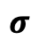
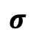
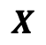
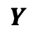
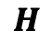
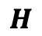
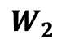
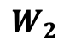
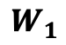
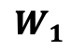
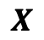
分布式训练系统
计算图跨节点切分
Partition graph
$$Y$$
Send
*
$$H$$
$$Y$$
$$H$$
$$σ$$
*
$$σ$$
$$W_{2}$$
*
Recv
$$W_{2}$$
*
$$W_{1}$$
$$X$$
$$W_{1}$$
$$X$$
Dispatch
partitions
Server₀
Server₁
Server₀
Server₁

Slide 4
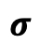
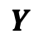
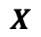
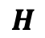
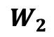
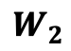
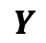
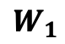
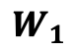
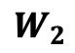
分布式训练系统
计算图跨节点同步数据（权重weights）信息
ops
ops
$$H$$
$$Y$$
$$H$$
$$Y$$
$$Y$$
$$σ$$
*
$$σ$$
*
*
*
ops
$$W_{2}$$
*
ops
$$W_{2}$$
ops
$$W_{2}$$
$$W_{1}$$
$$X$$
$$W_{1}$$
$$X$$
Server₀
Server₁
Server₂
Server₃
Server₄

Slide 5

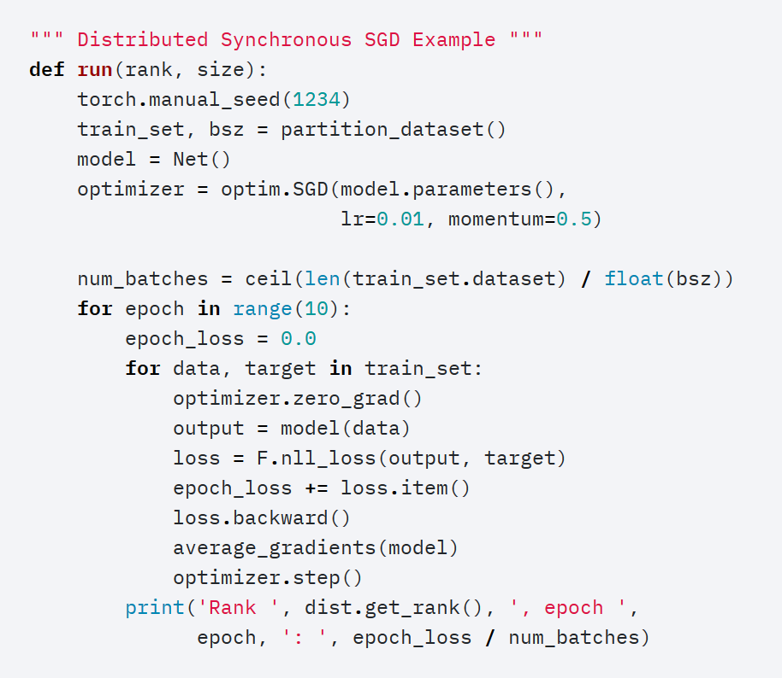
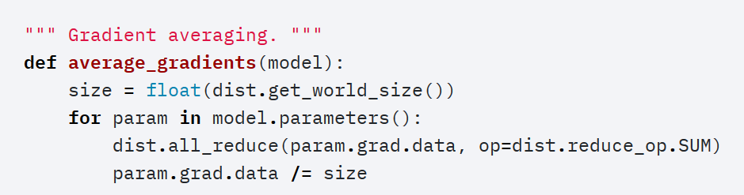
分布式训练系统（II）
示例：分布式MNIST

Slide 6
集合式通信方式
一对多：Scatter / Broadcast
多对一：Gather / Reduce
多对多：All-Reduce / All-Gather

Slide 7
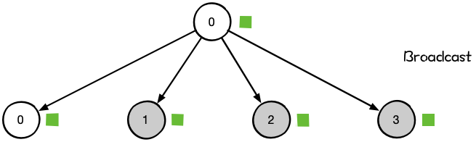
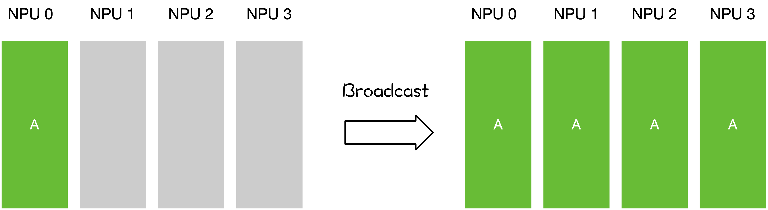
集合式通信方式 (I)：一对多 Broadcast
某个节点想把自身的数据发送到集群中的其他节点，那么就可以使用广播Broadcast的操作。
分布式机器学习中常用于网络参数的初始化。

Slide 8
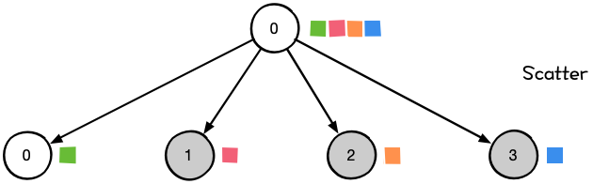
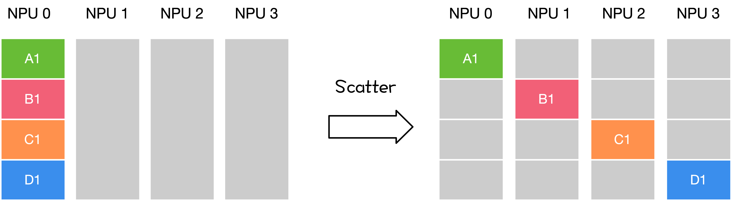
集合式通信方式 (I)：一对多 Scatter
将主节点的数据进行划分并散布至其他指定的节点。

Slide 9
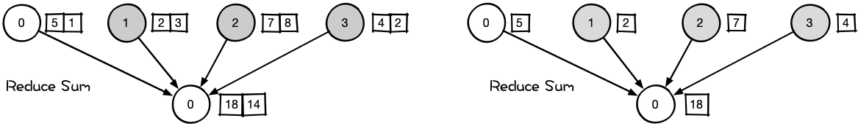
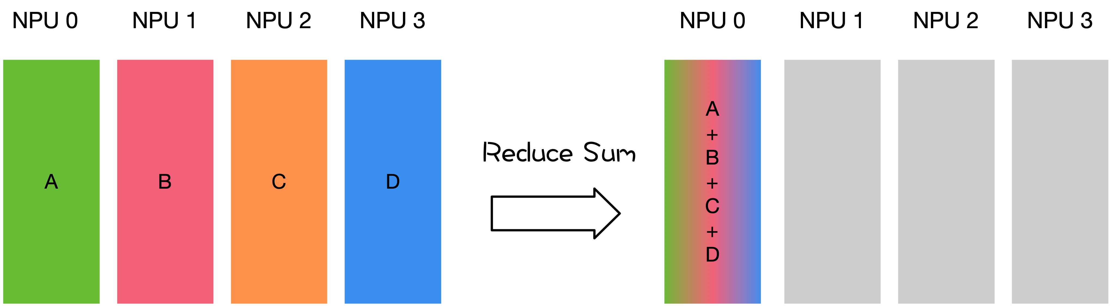
集合式通信方式 (II)：多对一 Reduce
Reduce 称为规约运算，是一系列简单运算操作的统称。
细分可以包括：SUM、MIN、MAX、PROD、LOR等类型的规约操作。

Slide 10
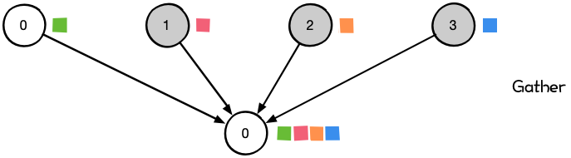
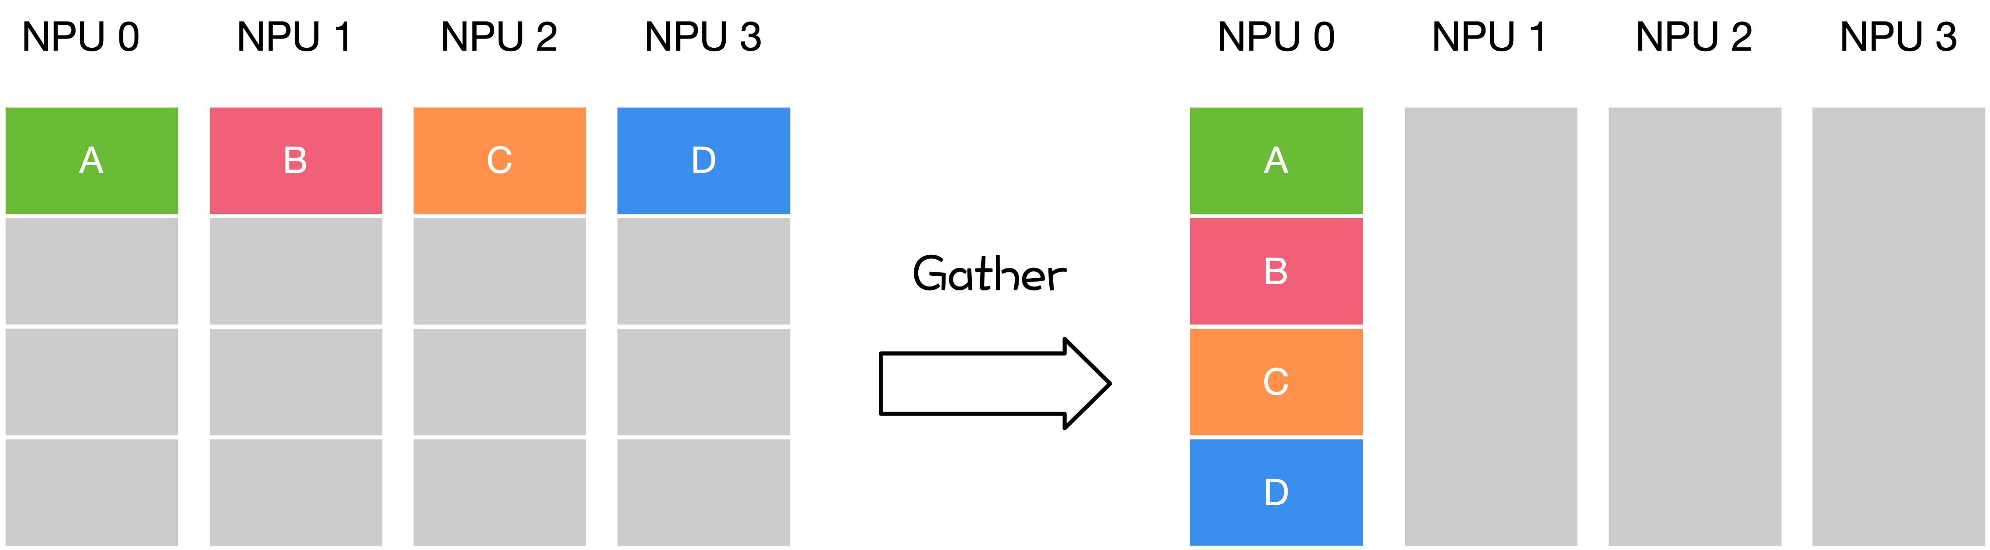
集合式通信方式 (II)：多对一 Gather
将多个 Sender 上的数据收集到单个节点上，Gather 可以理解为反向的 Scatter。
对很多并行算法很有用，比如并行的排序和搜索。

Slide 11
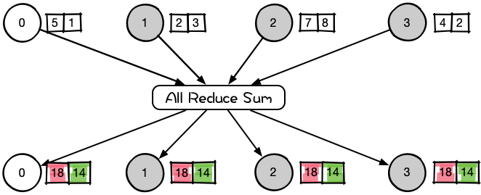
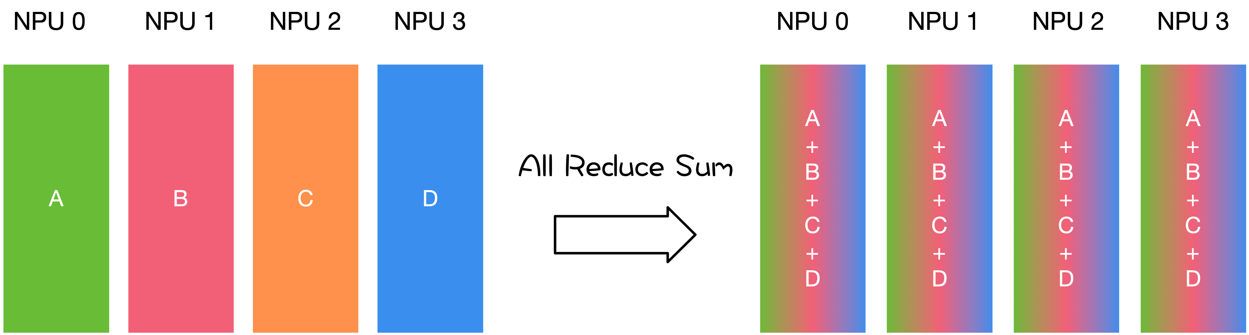
集合式通信方式 (III)：多对多 All Reduce
All Reduce则是在所有的节点上都应用同样的Reduce操作。
All Reduce操作可通过Reduce + Broadcast 或者 Reduce-Scatter + All-Gather 操作完成。

Slide 12
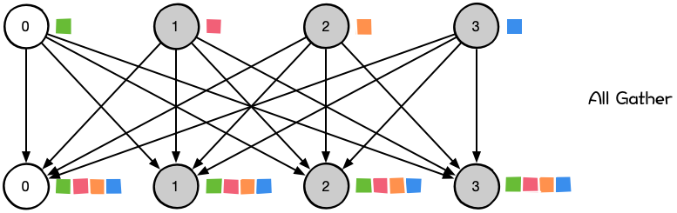
集合式通信方式 (III)：多对多 All-Gather
All Gather会收集所有数据到所有节点上。 All Gather = Gather + Broadcast。
发送多个元素到多个节点很有用，即在多对多通信模式的场景。

Slide 13
集合式通信方式 (III)：多对多 Reduce Scatter
Reduce Scatter操作会将个节点的输入先进行求和，然后在第0维度按卡数切分，将数据分发到对应的卡上。

Slide 14
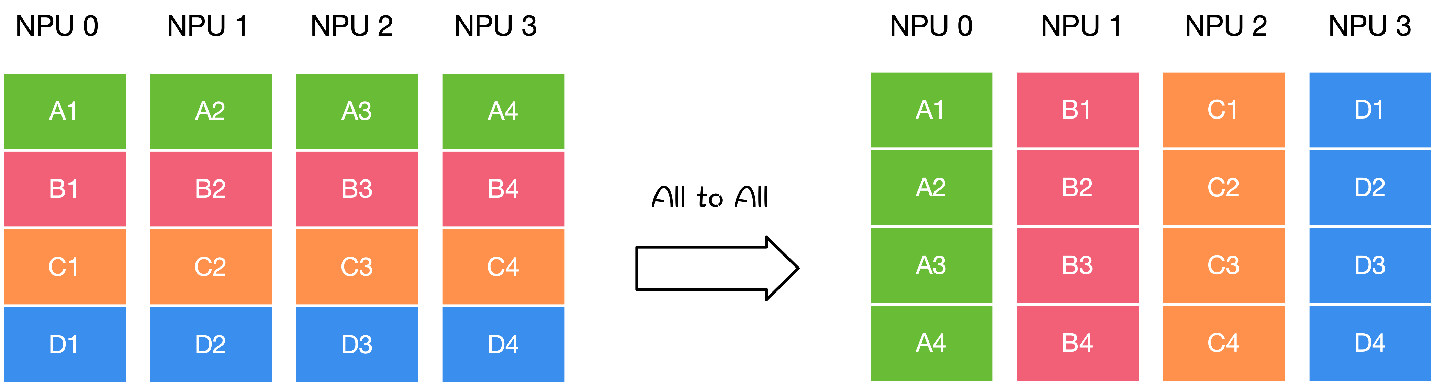
集合式通信方式 (III)：多对多 All to All
将节点i的发送缓冲区中的第j块数据发送给节点j，节点j将接收到的来自节点i的数据块放在自身接收缓冲区的第i块位置。

Slide 15
集合式通信方式 (III)：操作分解

Slide 16
Summary
了解集合式通信的3种不同方式
了解一对多Scatter/Broadcast，多对一Gather/Reduce，多对多的具体方式
了解多对多可以由一对多和多对一的方式组合，all-Reduce = Reduce Scatter + All gather

Slide 17
Notes:
17

